Slide 1

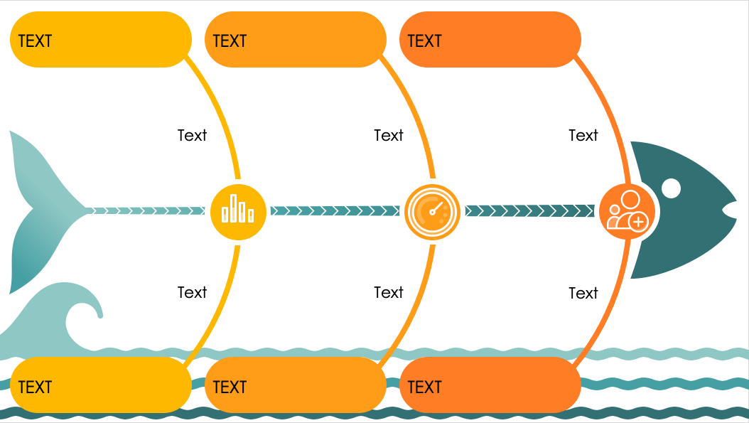
PowerPoint-Vorlage für Fischgrätendiagramme mit Symbolen
Verwendung dieser Vorlage: Dieses Fischgrätendiagramm eignet sich hervorragend für die Zusammenarbeit in Workshops oder Teambesprechungen, bei denen es darauf ankommt, die Beziehung zwischen verschiedenen Faktoren und einem zentralen Ziel zu visualisieren. Produktentwicklungsteams können diese Vorlage nutzen, wenn sie Probleme auf betriebliche, technische oder menschliche Faktoren zurückführen müssen. Marketingteams können das Diagramm verwenden, um Kampagnenelemente zu analysieren und verschiedene Einflüsse auf die Ergebnisse zu identifizieren.
Besonderheiten der Vorlage: Das Diagramm verwendet leicht verständliche Symbole für Kategorien wie Personalwesen, Prozesse und Forschung. Die Platzierung der Symbole hilft Ihnen, Gedanken und Diskussionen rund um das zentrale Problem zu organisieren, während das farbenfrohe Design die Vorlage visuell ansprechend macht.

Slide 2


TEXT
TEXT
TEXT
Text
Text
Text
Text
Text
Text
TEXT
TEXT
TEXT

Slide 3
HAFTUNGSAUSSCHLUSS Alle von Smartsheet auf der Website aufgeführten Artikel, Vorlagen oder Informationen dienen lediglich als Referenz. Wir versuchen, die Informationen stets zu aktualisieren und zu korrigieren. Wir geben jedoch, weder ausdrücklich noch stillschweigend, keine Zusicherungen oder Garantien jeglicher Art über die Vollständigkeit, Genauigkeit, Zuverlässigkeit, Eignung oder Verfügbarkeit in Bezug auf die Website oder die auf der Website enthaltenen Informationen, Artikel, Vorlagen oder zugehörigen Grafiken. Die Nutzung dieser Informationen erfolgt deshalb auf eigenes Risiko.

